Slide 1






Очистка воды озоном
1

Slide 2
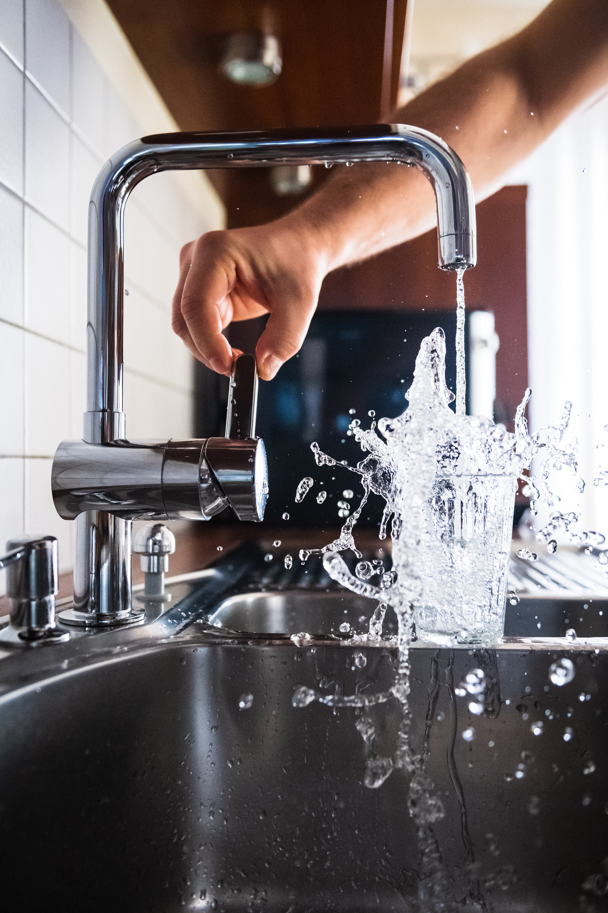


АКТУАЛЬНОСТЬ ПРОЕКТА
По расчетам BusinesStat, за 2017-2021 гг продажи бытовых фильтров для питьевой воды в России выросли на 22,1%: с 76,7 до 93,7 млн шт.

Slide 3


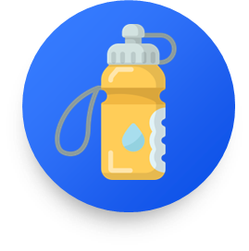

ЦЕЛЕВАЯ АУДИТОРИЯ
Медицинские учреждения
Санатории
Жители частных домов и квартир
Бюджетные организации
Садики, школы
3

Slide 4

ПРОБЛЕМА
Потребность людей в чистой и безопасной воде
Загрязнение окружающей среды
Очистка виды химическими веществами
Не тратя много денег пить очищенную питьевую воду, из которой люди не смогут получить никаких заболеваний
4

Slide 5

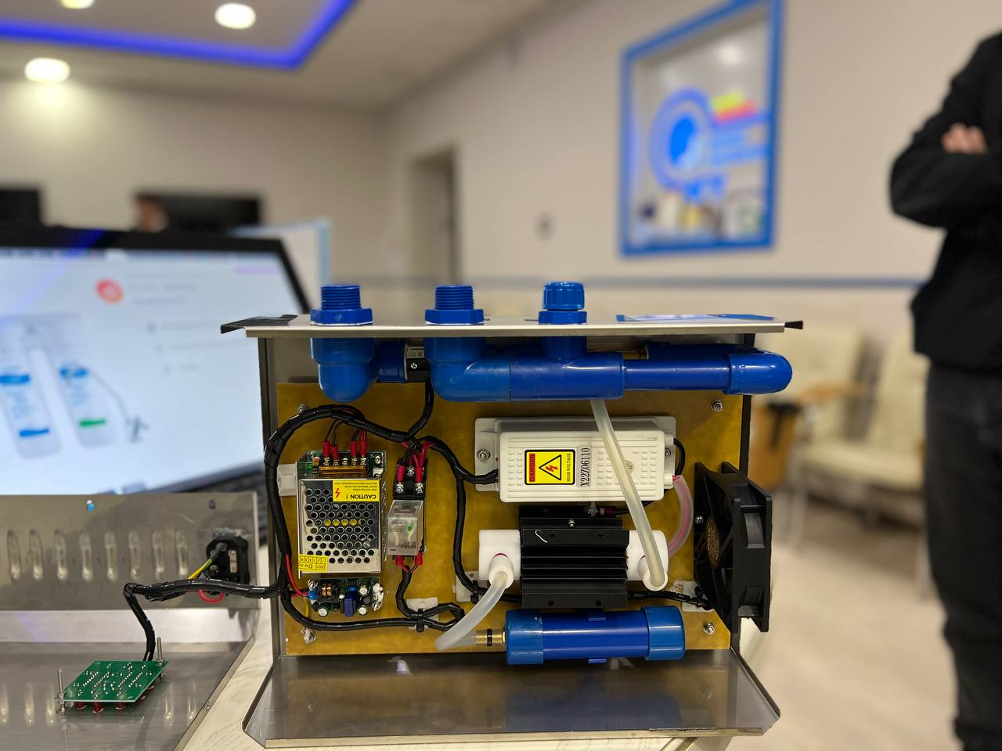
РЕШЕНИЕ
Система очистки воды, разработанное на основе эффективной технологии очистки воды с использованием озона, которое поможет повысить качество питьевой воды, снизить вредное влияния на окружающую среду и уменьшить выбросы вредных веществ
5

Slide 6
ЦЕННОСТЬ, ЦЕННОСТНОЕ ПРЕДЛОЖЕНИЕ
Мы, компания ООО «Озон шыв» помогаем жителям квартир и частных домов получать чистую воду для питья и приготовления пищи с помощью установки озонаторов, который устанавливаются на кран или отдельным устройством и очищают водопроводную воду
6

Slide 7
РЫНОК
РЫНОК товаров для дома, а именно бытовой техники
Бизнес продажи и производства озонаторов в России имеет хороший потенциал для развития, учитывая растущий интерес к экологически чистым технологиям.
7

Slide 8
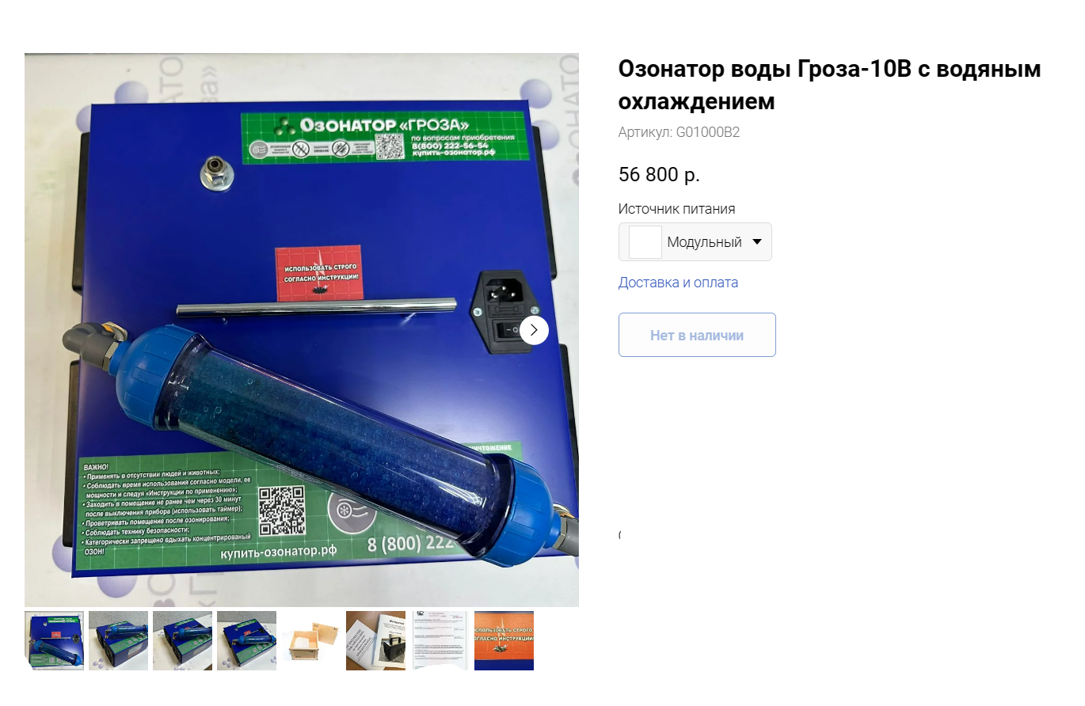
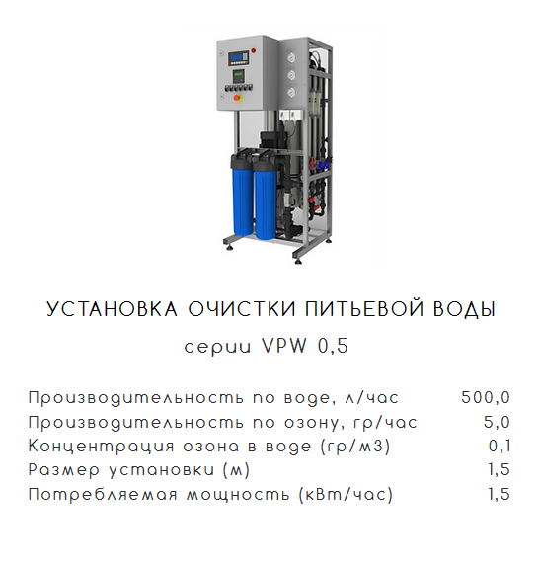
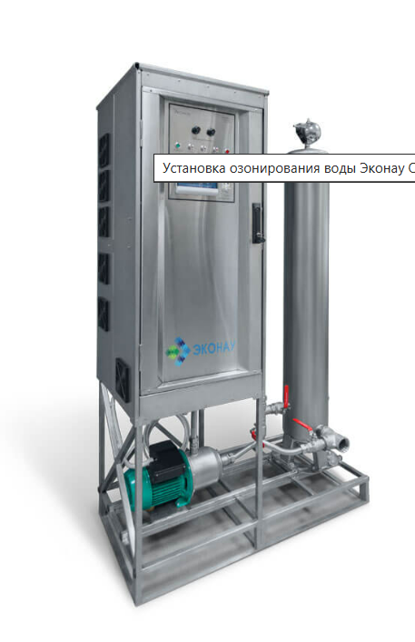
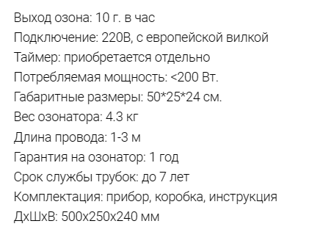
КОНКУРЕНТЫ
Производительность по озону, г/час | 1
Регулировка производительности, % | 20 ... 100
Производительность по воде, м³/ч | не более 1
Номинальный поток кислорода, л/мин | 1
Концентрация кислорода (при номинальном потоке), % | 88 ... 93
Материал корпуса | нержавеющая сталь AISI304
Материал системы смешивания | НПВХ и нержавеющая сталь
Входной патрубок | 2"ВР (или по согласованию)
Выходной патрубок | 2"ВР (или по согласованию)
Степень защиты корпуса | IP31
Охлаждение генераторов озона | воздушное
Потребляемая мощность, кВт | 1.7
Напряжение питания, В | 220
Вес, кг | 140
ООО «Абсолют»
Ecozon«
Эконау»
Notes:
Проект "Очистка воды озоном" имеет несколько основных конкурентных преимуществ: 1. Эффективность очистки: очистка воды озоном обладает высокой эффективностью (на 15 % лучше аналогов) в удалении различных загрязнителей, включая бактерии, вирусы, грибки и другие микроорганизмы. 2. Безопасность использования: озон является естественным газом, который быстро разлагается в окружающей среде без оставления остатков или негативного влияния на здоровье людей. 3. Экономическая эффективность: очистка воды озоном имеет низкие эксплуатационные затраты и требует минимального обслуживания и регулярного обновления расходных материалов. Озонаторы для воды стартап-проекта на 10% дешевле аналогов (компания Ecozon) при почти одинаковых технических показателях. 4. Удобство использования: системы очистки воды озоном могут быть легко интегрированы в существующие системы водоснабжения или установлены как отдельные модульные устройства. 5. Экологическая устойчивость: очистка воды озоном является экологически устойчивым методом, поскольку озон является безопасной альтернативой химическим веществам для очистки воды.

Slide 9
БИЗНЕС-МОДЕЛЬ*
Реклама самой системы очистки воды
Продажа комплектющих, обслуживание и техническая поддержка, продажа расходных материалов и запасных частей

Slide 10
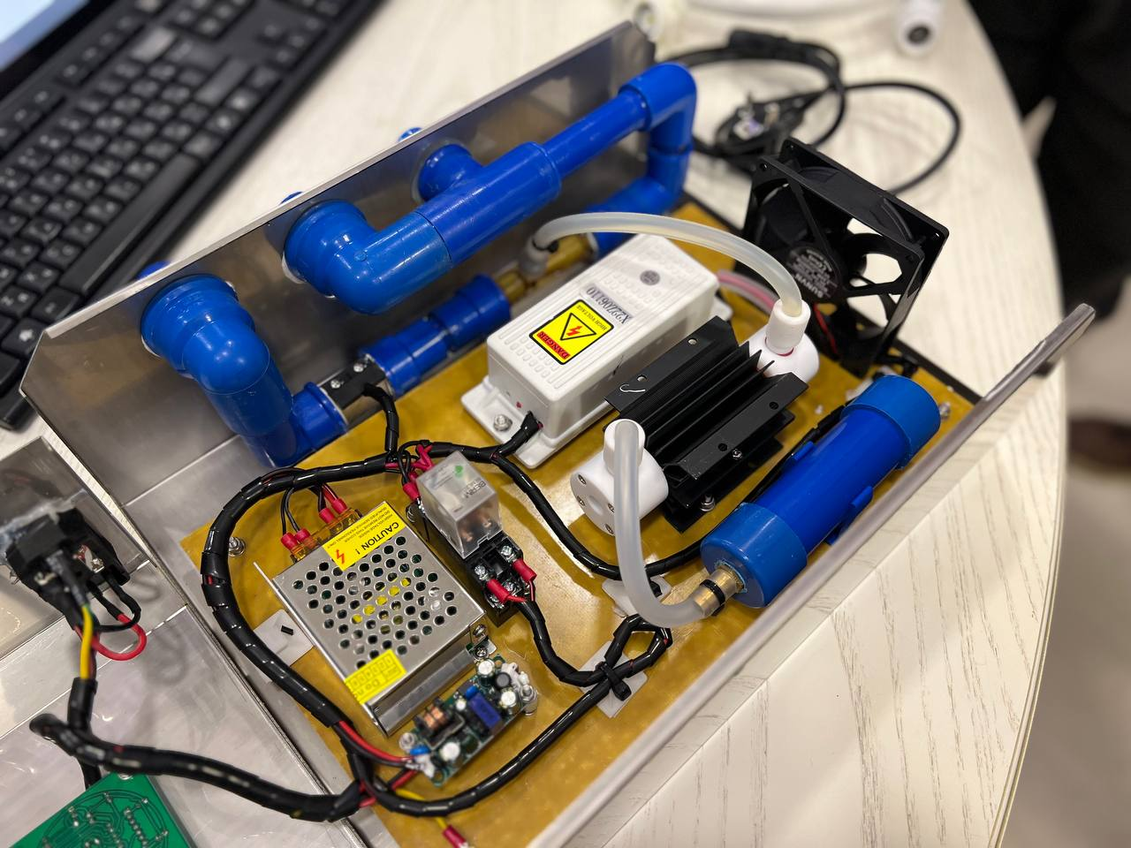
ТЕКУЩИЕ РЕЗУЛЬТАТЫ
Разработан MVP, проведено тестирование, проведен анализ рынка конкурентов, есть дорожная карта развития проекта

Slide 11



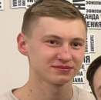
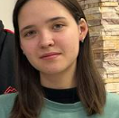
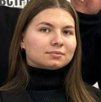
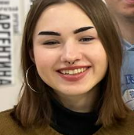
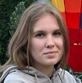
КОМАНДА СТАРТАПА
Медунгина Карина
Иванов Игнатий
Садкова Анна
Тихонов Евгений
Тихонова Дарья
Охотникова Анастасия
Таранова Екатерина
Копичникова Анастасия
11

Slide 12

ПЛАНЫ РАЗВИТИЯ
Доработать и улучшить озонатор
(3-4 недели)
Начать продажи,
используя различные каналы сбыта
Получить обратную связь, начать проводить маркетинговую стратегию
(1-2 недели)
Наладить производство
(2-3 недели)
Получение необходимых сертификатов и документов
(2-3 недели)
12

Slide 13


КОНТАКТЫ ЛИДЕРА
почта: kmedungina18@gmail.com
телефон: 89093023510
ник в тг: @karinamedungina
13

